Slide 1
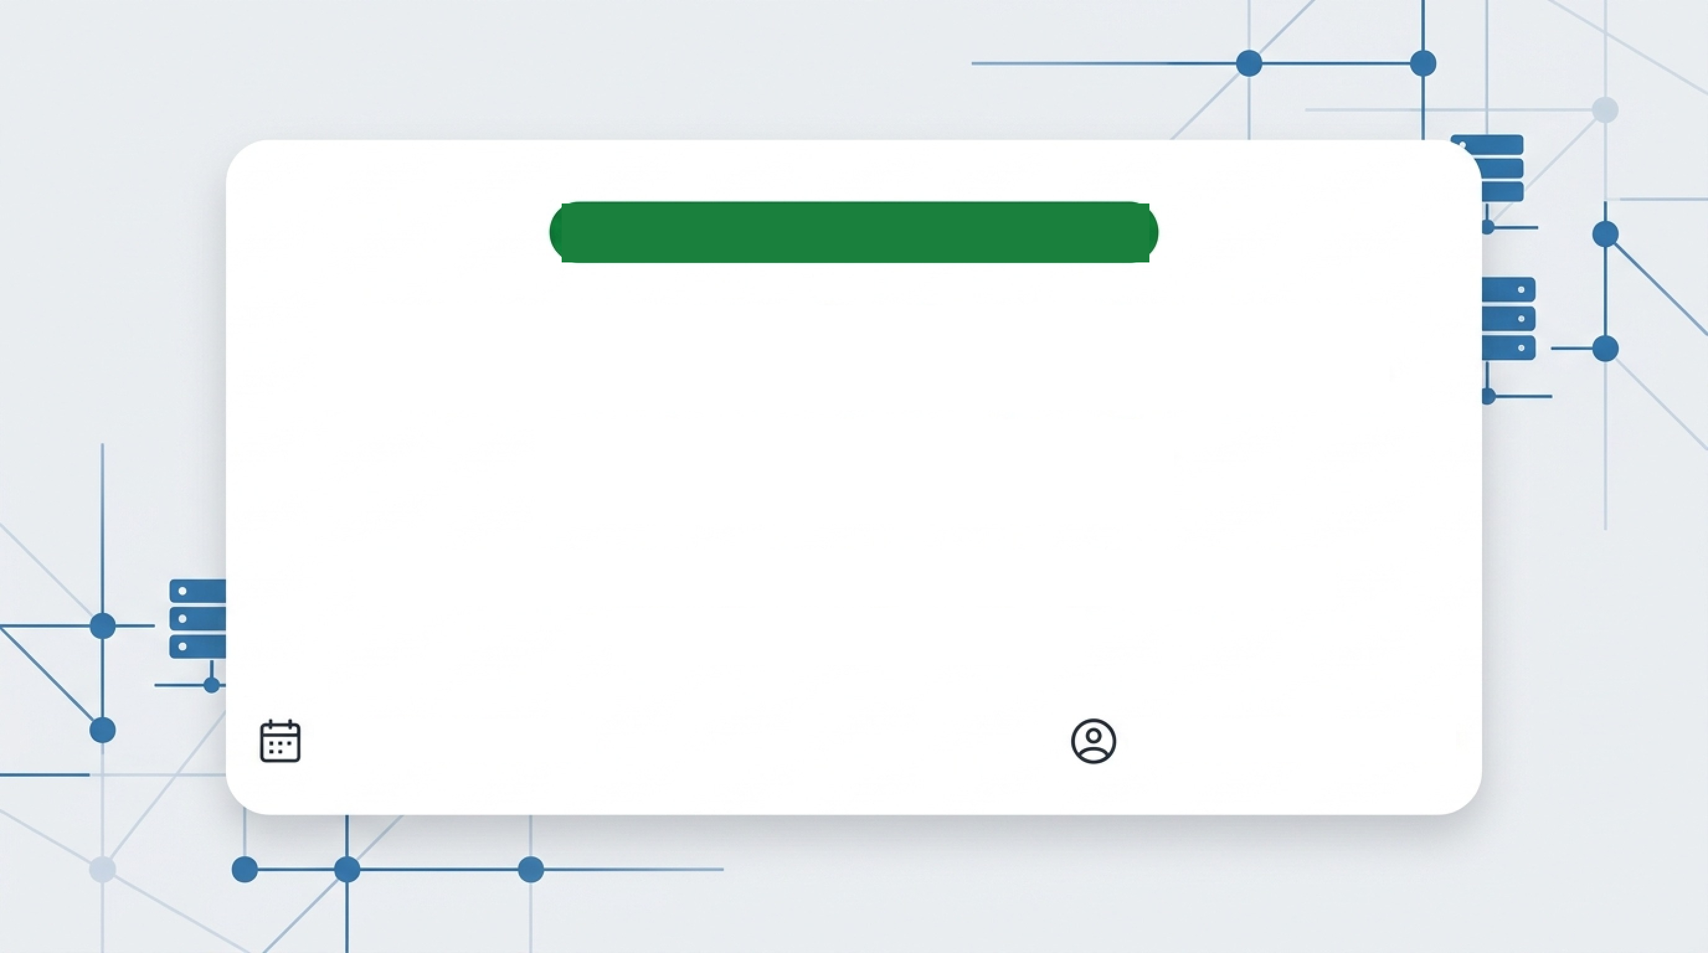
精煉决策版|排除高成本 Outposts 方案
企業基礎架構轉型戰略與
五年 TCO 决策
40 VMs移轉路徑：純地端、混合雲與純雲端端
之財務與架構深度剖析
2026戰略佈局評估
基礎架構轉型專案團隊
A) Notebook LM

Slide 2
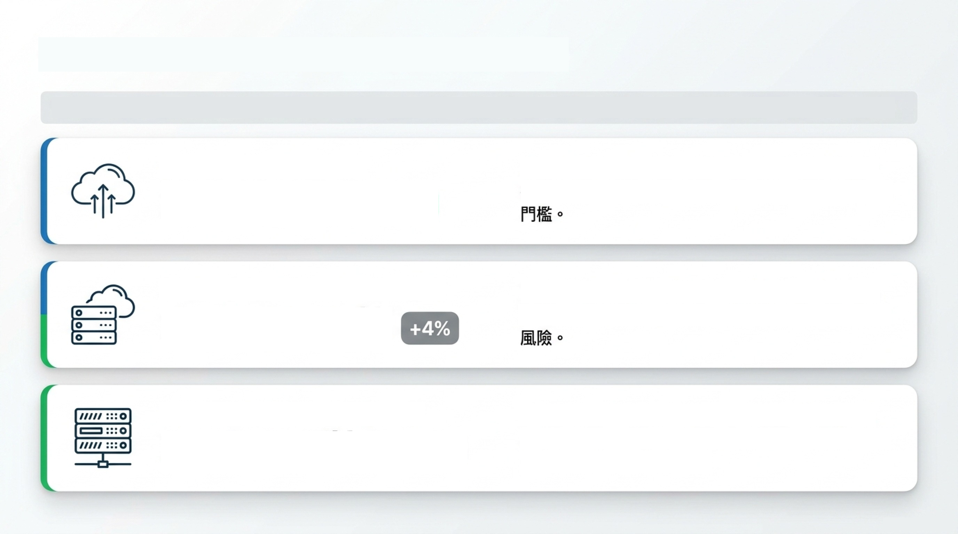
執行摘要：三條轉型路徑的五年財務底線
面對 VMware 授權成本暴增(VCF 訂關制)，我們針對現有40 VMs基礎架構進行了5年 TCO 深度評估，得出以下三條最佳轉型路徑：
架構三：純雲端AWS3 yrRI
財務成本最低。完全消除硬體Cap Ex與機房維運負
NT$825萬 -16%
擔，但需克服Legacy OS(舊版作業系統)上雲的技術
架構二：混合雲 PVE+PBS+AWSS3
最佳風險回報率。僅需增加極小成本(NT$40萬)，
NT$1,018萬
即可為地端架構換取 AWSS3異地備援與零勒索軟體
架構一：純地端 PVE+Ceph+PBS
掌控度最高。將高昂的 VMware 授權費轉換為開源
NT$978萬 Baseline
PVE 方案，但需承擔 NT$400萬的初期硬體資本支出
(Cap Ex)與後續維運人力。
A) Notebook LM

Slide 3
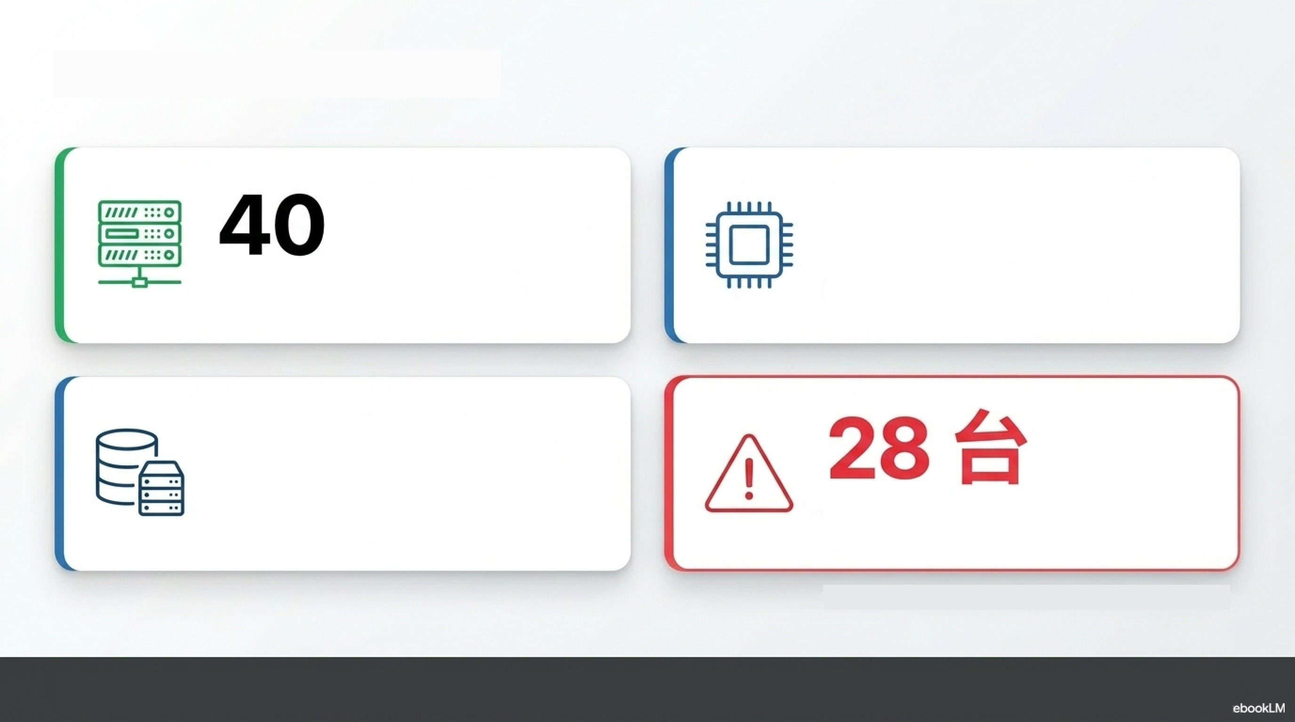
專案範疇與工作負載盤點
128 vCPU/196 GBRAM
Virtual Machines (VMs)
總運算資源需求
5.66 TB
實際儲存空間需求(含3 TB備份)
運行Legacy OS(舊版系統)
包含 Win2000/XP/2003，RHEL4/6等已終止支摄系统。
評估基準：排除不具經濟效益的 AWSOutposts 架構(預估 TCO 高達 NT$5,080)，專注於最具財務合理性的三項方案

Slide 4
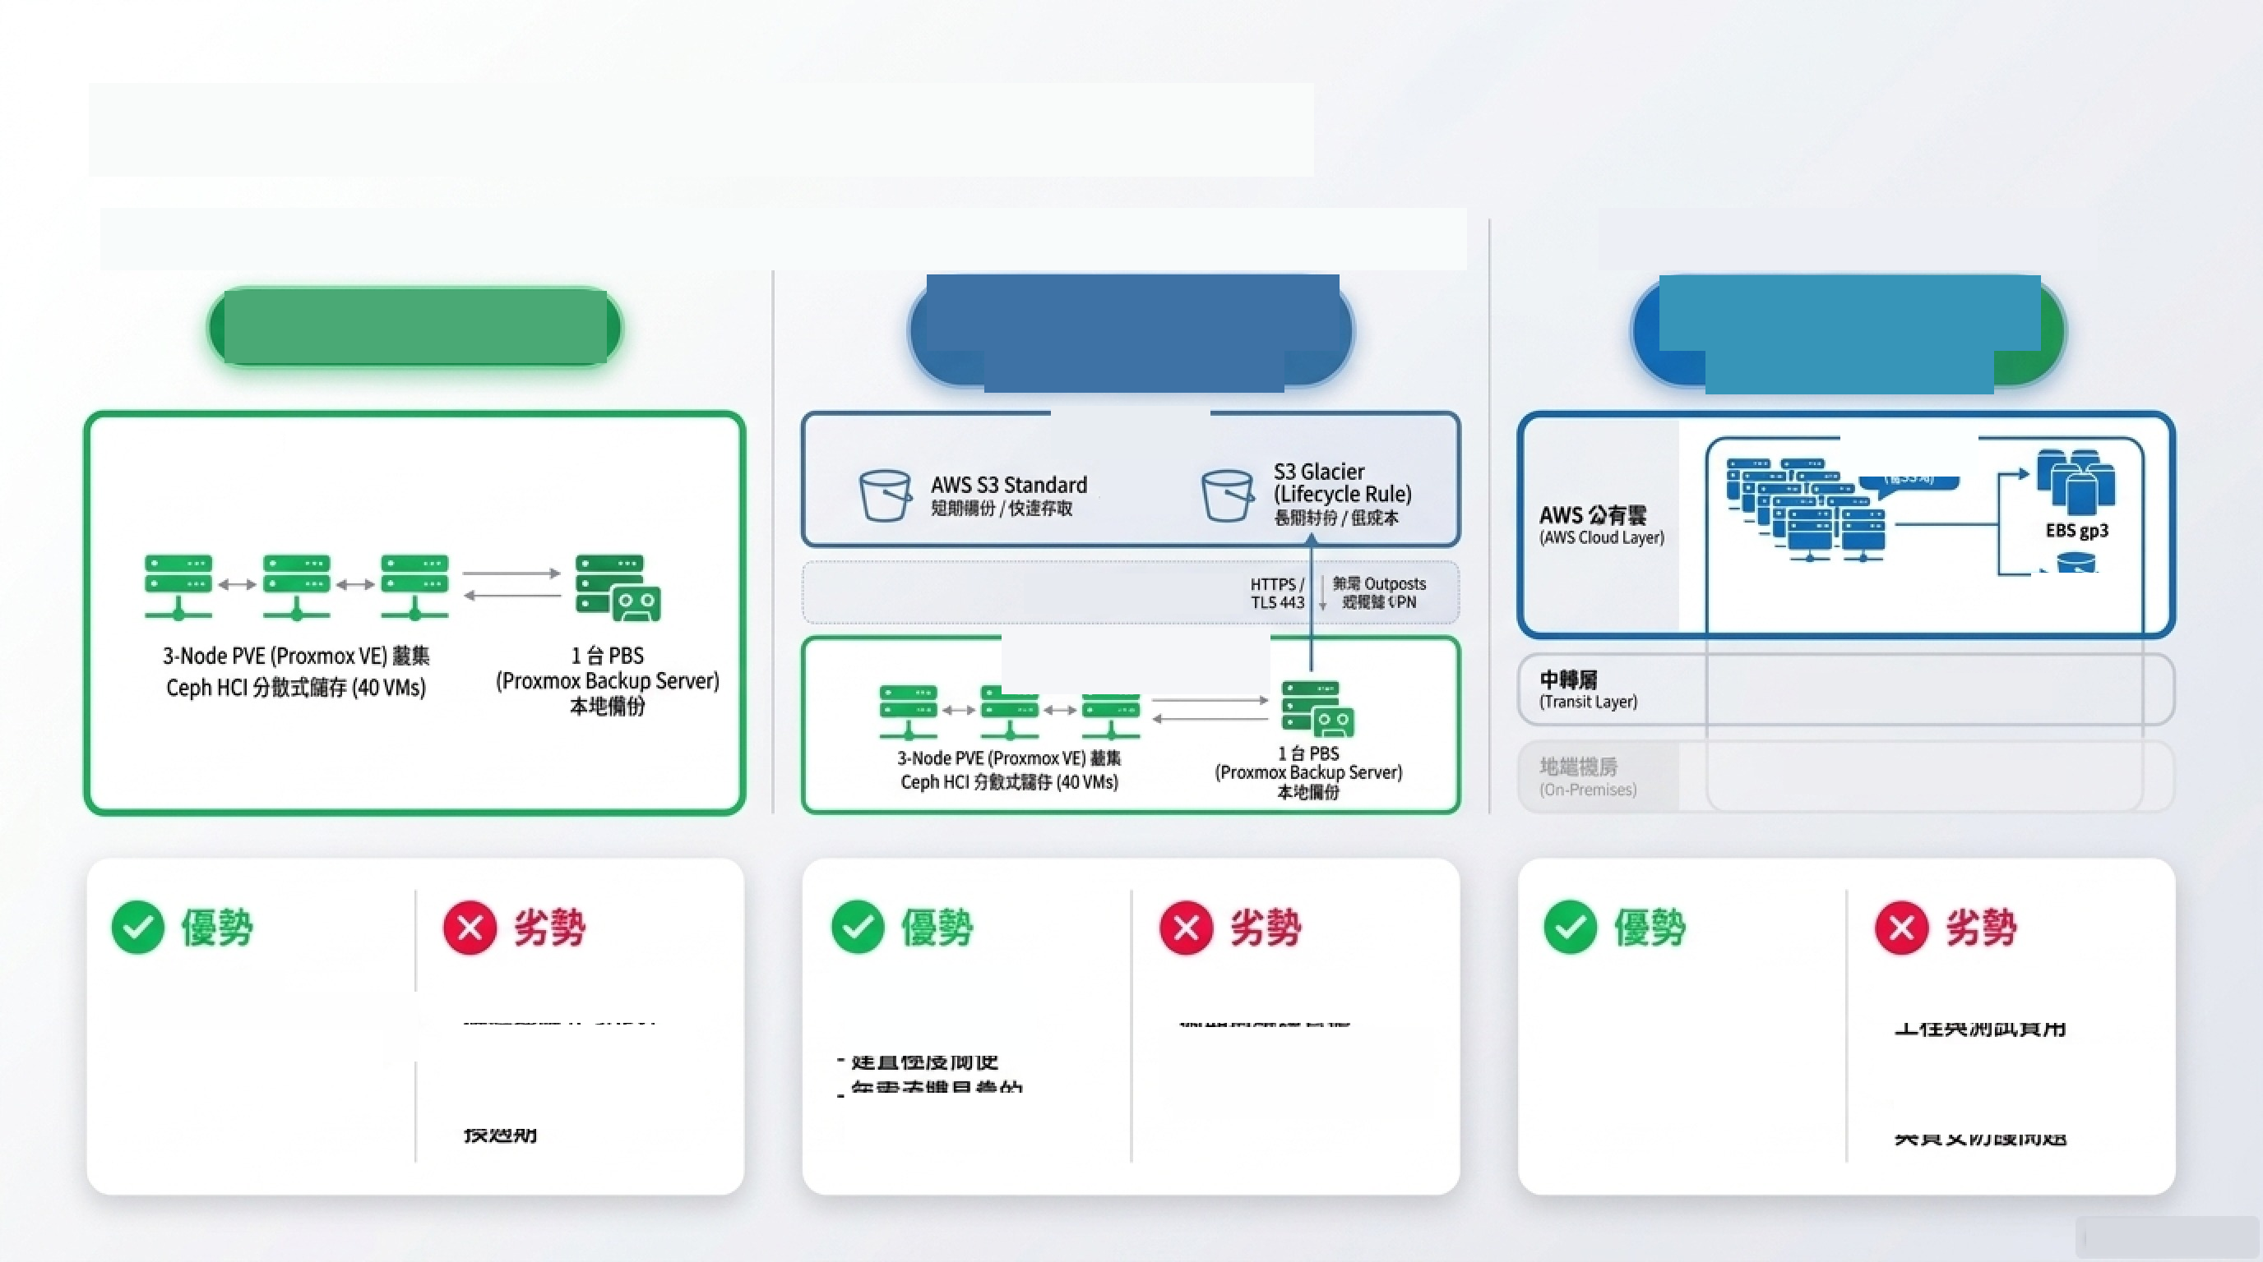
三條轉型路徑架構與五年 TCO 比較
架構一：純地端 PVE+Ceph+PBS 架構二：混合雲 PVE+PBS+AWSS3
架構三：純雲端AWS3 yrRI
5年 TCO：NT$978萬
5年 TCO：NT101萬
5年 TCO：NT825萬
(僅比地端多4%)
(比純地端省16%)
地端機房(On-Premises)
AWS 公有
red
Lif ee
中隔(Transit Layer)
(40 E2)
Backup
地端機房(On-mis)
一次性移與重横(Migration)
地明捷退役(Decommissioned)
资料對主權
·需投入 NT$400初期
實現異地備
仍未擺胆地痛硬體生命
財務成本最低(省16%)
遷移初期需投入一次性
本地網延(<1 ms)
32则)
Ca Ex Op
無雲端待續流量
配維人力
RTO (原时)
地運力
必須解決書版作系統
5-6年面臨硬體汰
(需從雲端下載這原)
隨需彈性無硬體上限
Leg y
Outposts 專
Notebook M

Slide 5
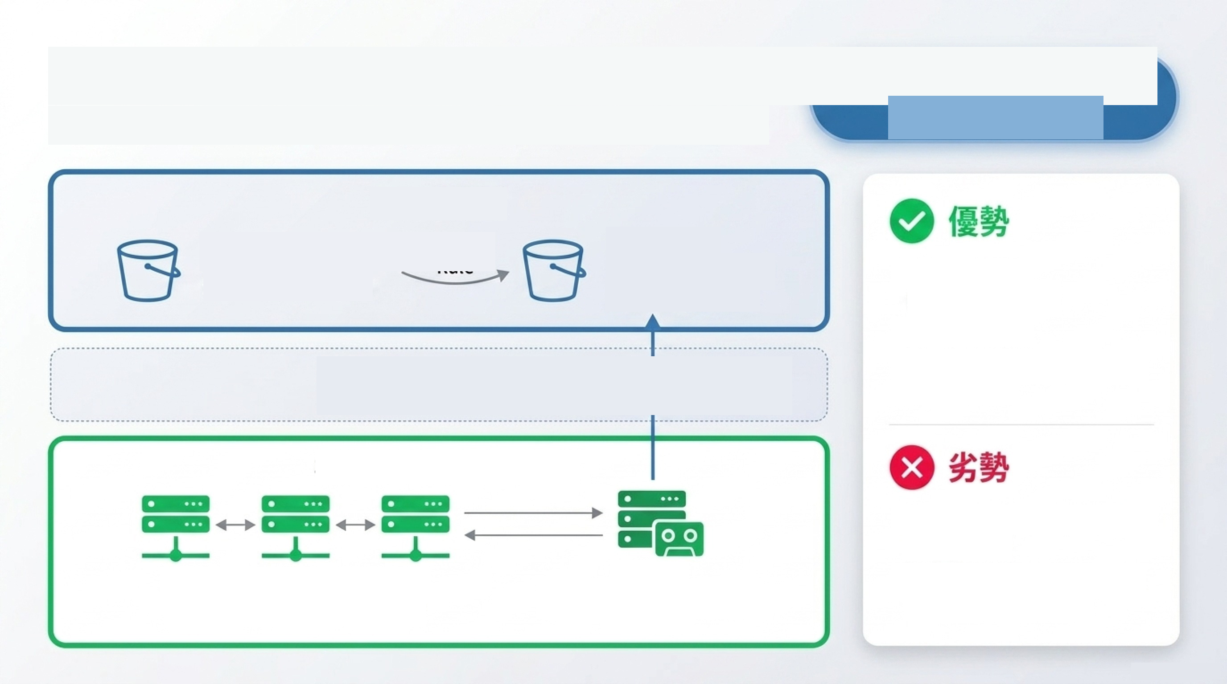
架構二：PVE+PBS+AWSS3混合雲 5年TCO: NT$1，018萬
以極小代價無縫接軌公有雲，打造零勒索風險的異地備援
(僅比純地端多4%)
AWS 公有雲
AWS S3 Standard ifeyle
S3 Glacier
(Lifecycle Rule)
實現異地災備
短期備份/快速存取
長期封存/低成本
(3-2-1份原則)
建置極度簡便
中轉層(Transit Layer) HTTPS/L443無需 Outposts
無需添購昂貴的 Outposs
設備或專線
地端機房(On-Premises)
仍未擺脫地端硬體生命週期
與維護負擔
3-Node PVE(Prox mox VE)叢集
1台 PBS
RTO (復原時間目標)較長
(Prox mox Backup Server)
(需從雲端下載還原)
Ceph HCI分散式储存(40 VMs)
本地備份
A) Notebook LM

Slide 6
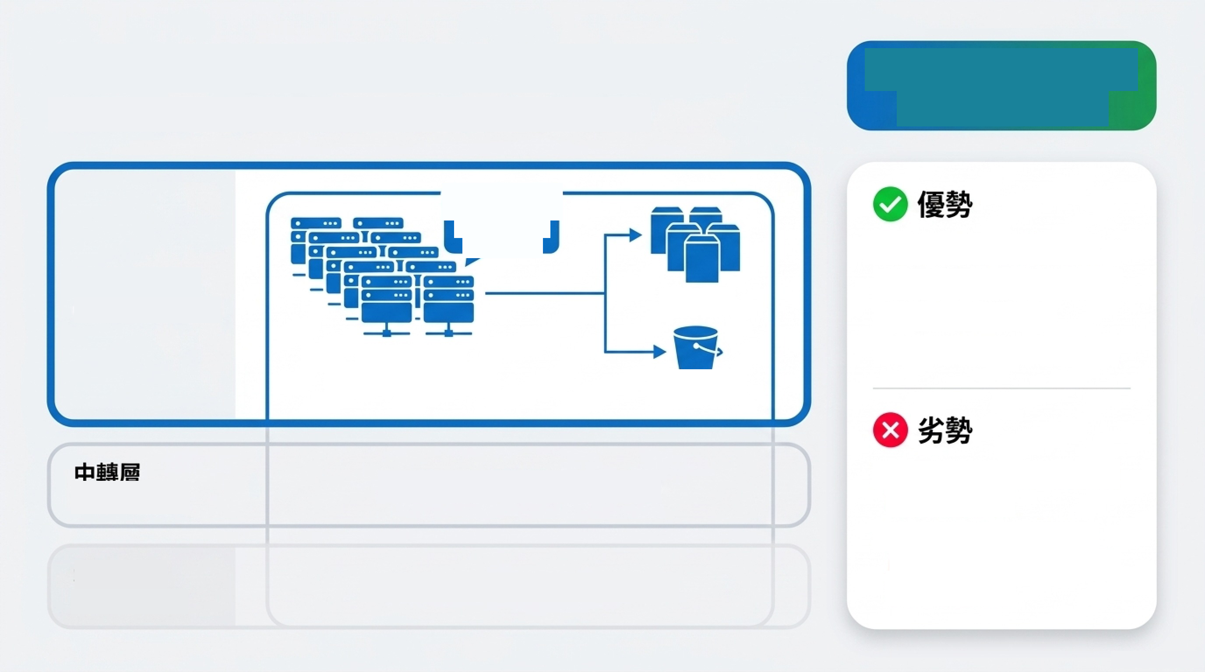
架構三：純雲端AWS3 yrRI(台北區域)
5年 TCO：NT$825萬
(比純地端省16%)
消除硬體資產包袱，實現最具財務效率的敏捷營運
Reserved
taces
(55%)
財務成本最低(省16%)
AWS 公有雲
將Cap Ex完全轉為 OpEx
(AWS Cloud Layer)
EBSgp3
釋放地端維運人力
EC2 VM群组
隨需彈性擴充無硬體上限
(40 VMs按負载分群)
S3 Backup
一次性遷移與重構(Migration)
逻移初期需投入一次性工
(Transit Layer)
程與測試費用
必須解決舊版作業系統
地端機房
(Legacy OS)的相容性與
地端設施退役(Decommissioned)
資安防護問題
(On-Premises)
A) Notebook LM

Slide 7
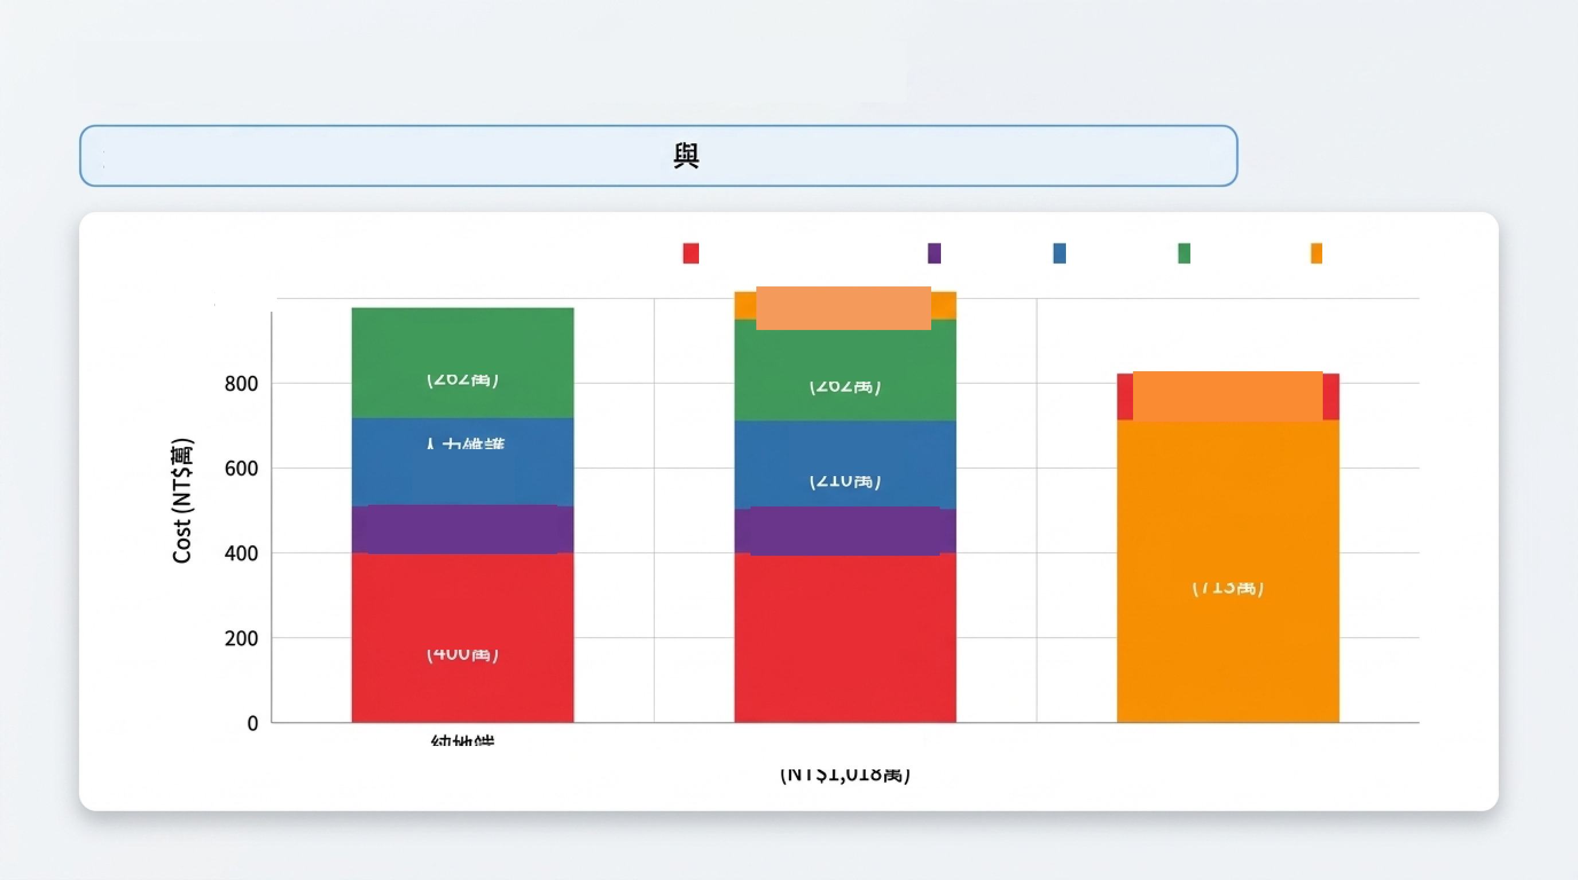
財務透視：五年 TCO 成本結構解構
純雲端架構藉由完全消除「資本支出(Cap Ex)」
「地端人力」，實現了總體成本的最優化。
Cap Ex硬體/移费用
軟體訂閱
人力維護
维修/電力
雲端費用
1000
雲端費用(40萬)
維修/力
維修/電力
遷移費用(112萬)
人力維護
210萬)
軟體訂閱(106萬)
軟體訂閱(106萬)
雲端費用
Ca EEx硬體
Cap Ex硬
00萬)
(NT$978萬)
混合囊 PBS+S3
纯雲端 AWS
N 825万)
A) Notebook LM

Slide 8
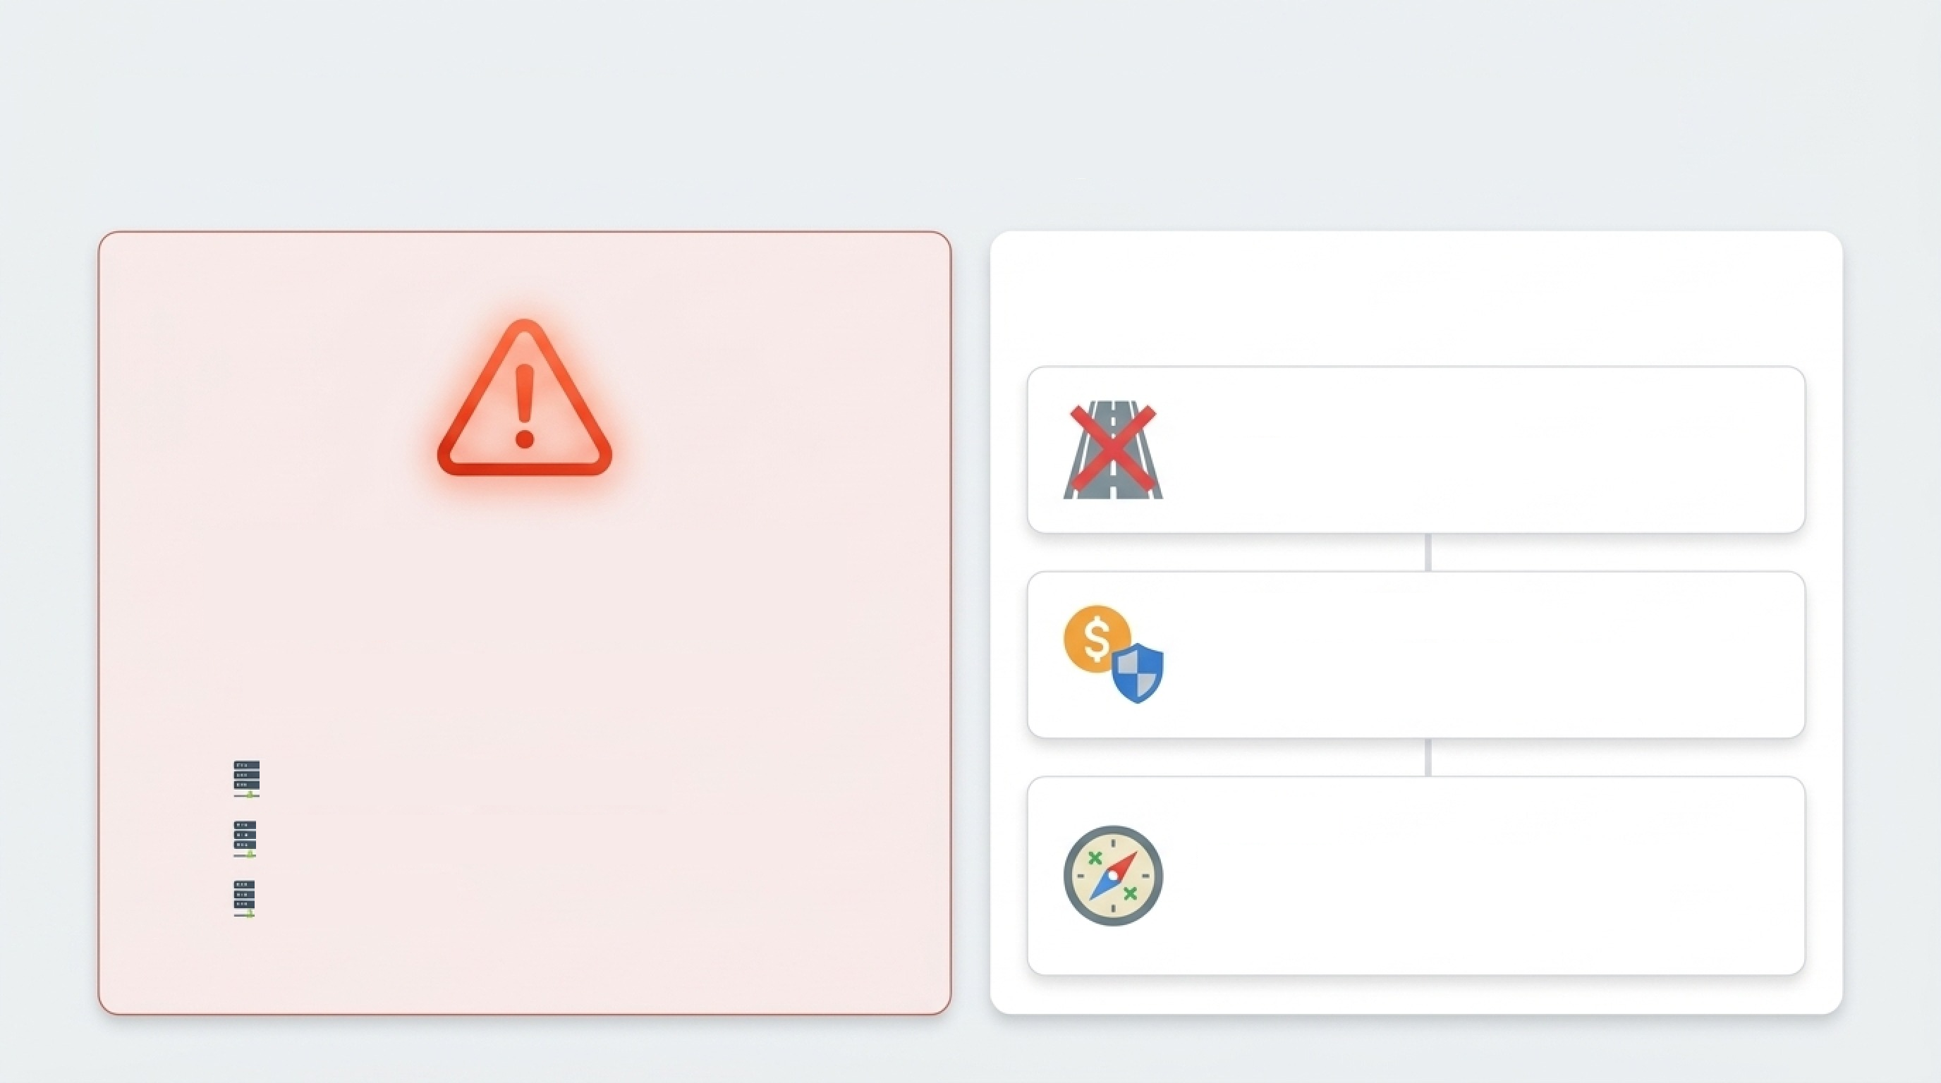
關鍵變數與上雲阻力：Legacy OS的挑戰
營運面衝擊分析
無法直接 Lift&Shift
AWS 等現代公有雲無法直接原生支援過時系統(如
Win2000
28 [40 VMs
高昂的授權與安全成本
目前運行已終止支援的舊版系統
Win2003/2008若上雲，必須採購昂貴的 Extended
Security Update (ESU)，否則面極大資風險。
–Wind000, P, NT
Windows Server 2003, 2008 R2
戰略結論
雖然「純雲端」在數學上最便宜，但在營運面上，
E - RHEL 4/6
未經應程式化(eplatform/Re
architect)，將是一場災難。
A) Notebook LM

Slide 9
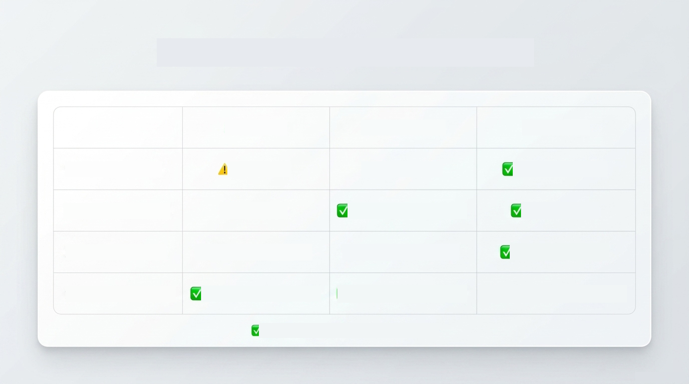
綜合決策矩陣：跨維度戰略評估
纯地端 PVE
混合雲 PBS+S3
純雲端 AWS
成本效益(5年 TCO)
(NT$978萬)
！(NT$1,018萬)
(NT$825萬-最優)
災備與資料韌性(DR)
×(單點風險)
(異地備份，零勒索風險)
(雲端高可用性)
維運負擔與硬體折舊
×(需管機房，5年換機)
×(需管機房，5年換機)
(零硬體，釋放人力)
遷移摩擦力(上雲阻力)
(PVE 直上，無 OS 阻力)
√(PVE 直上，無 OS 阻力)
(需先解决28台Legacy OS)
最佳表現|中等/需留意|顯著劣势
A) Notebook LM

Slide 10
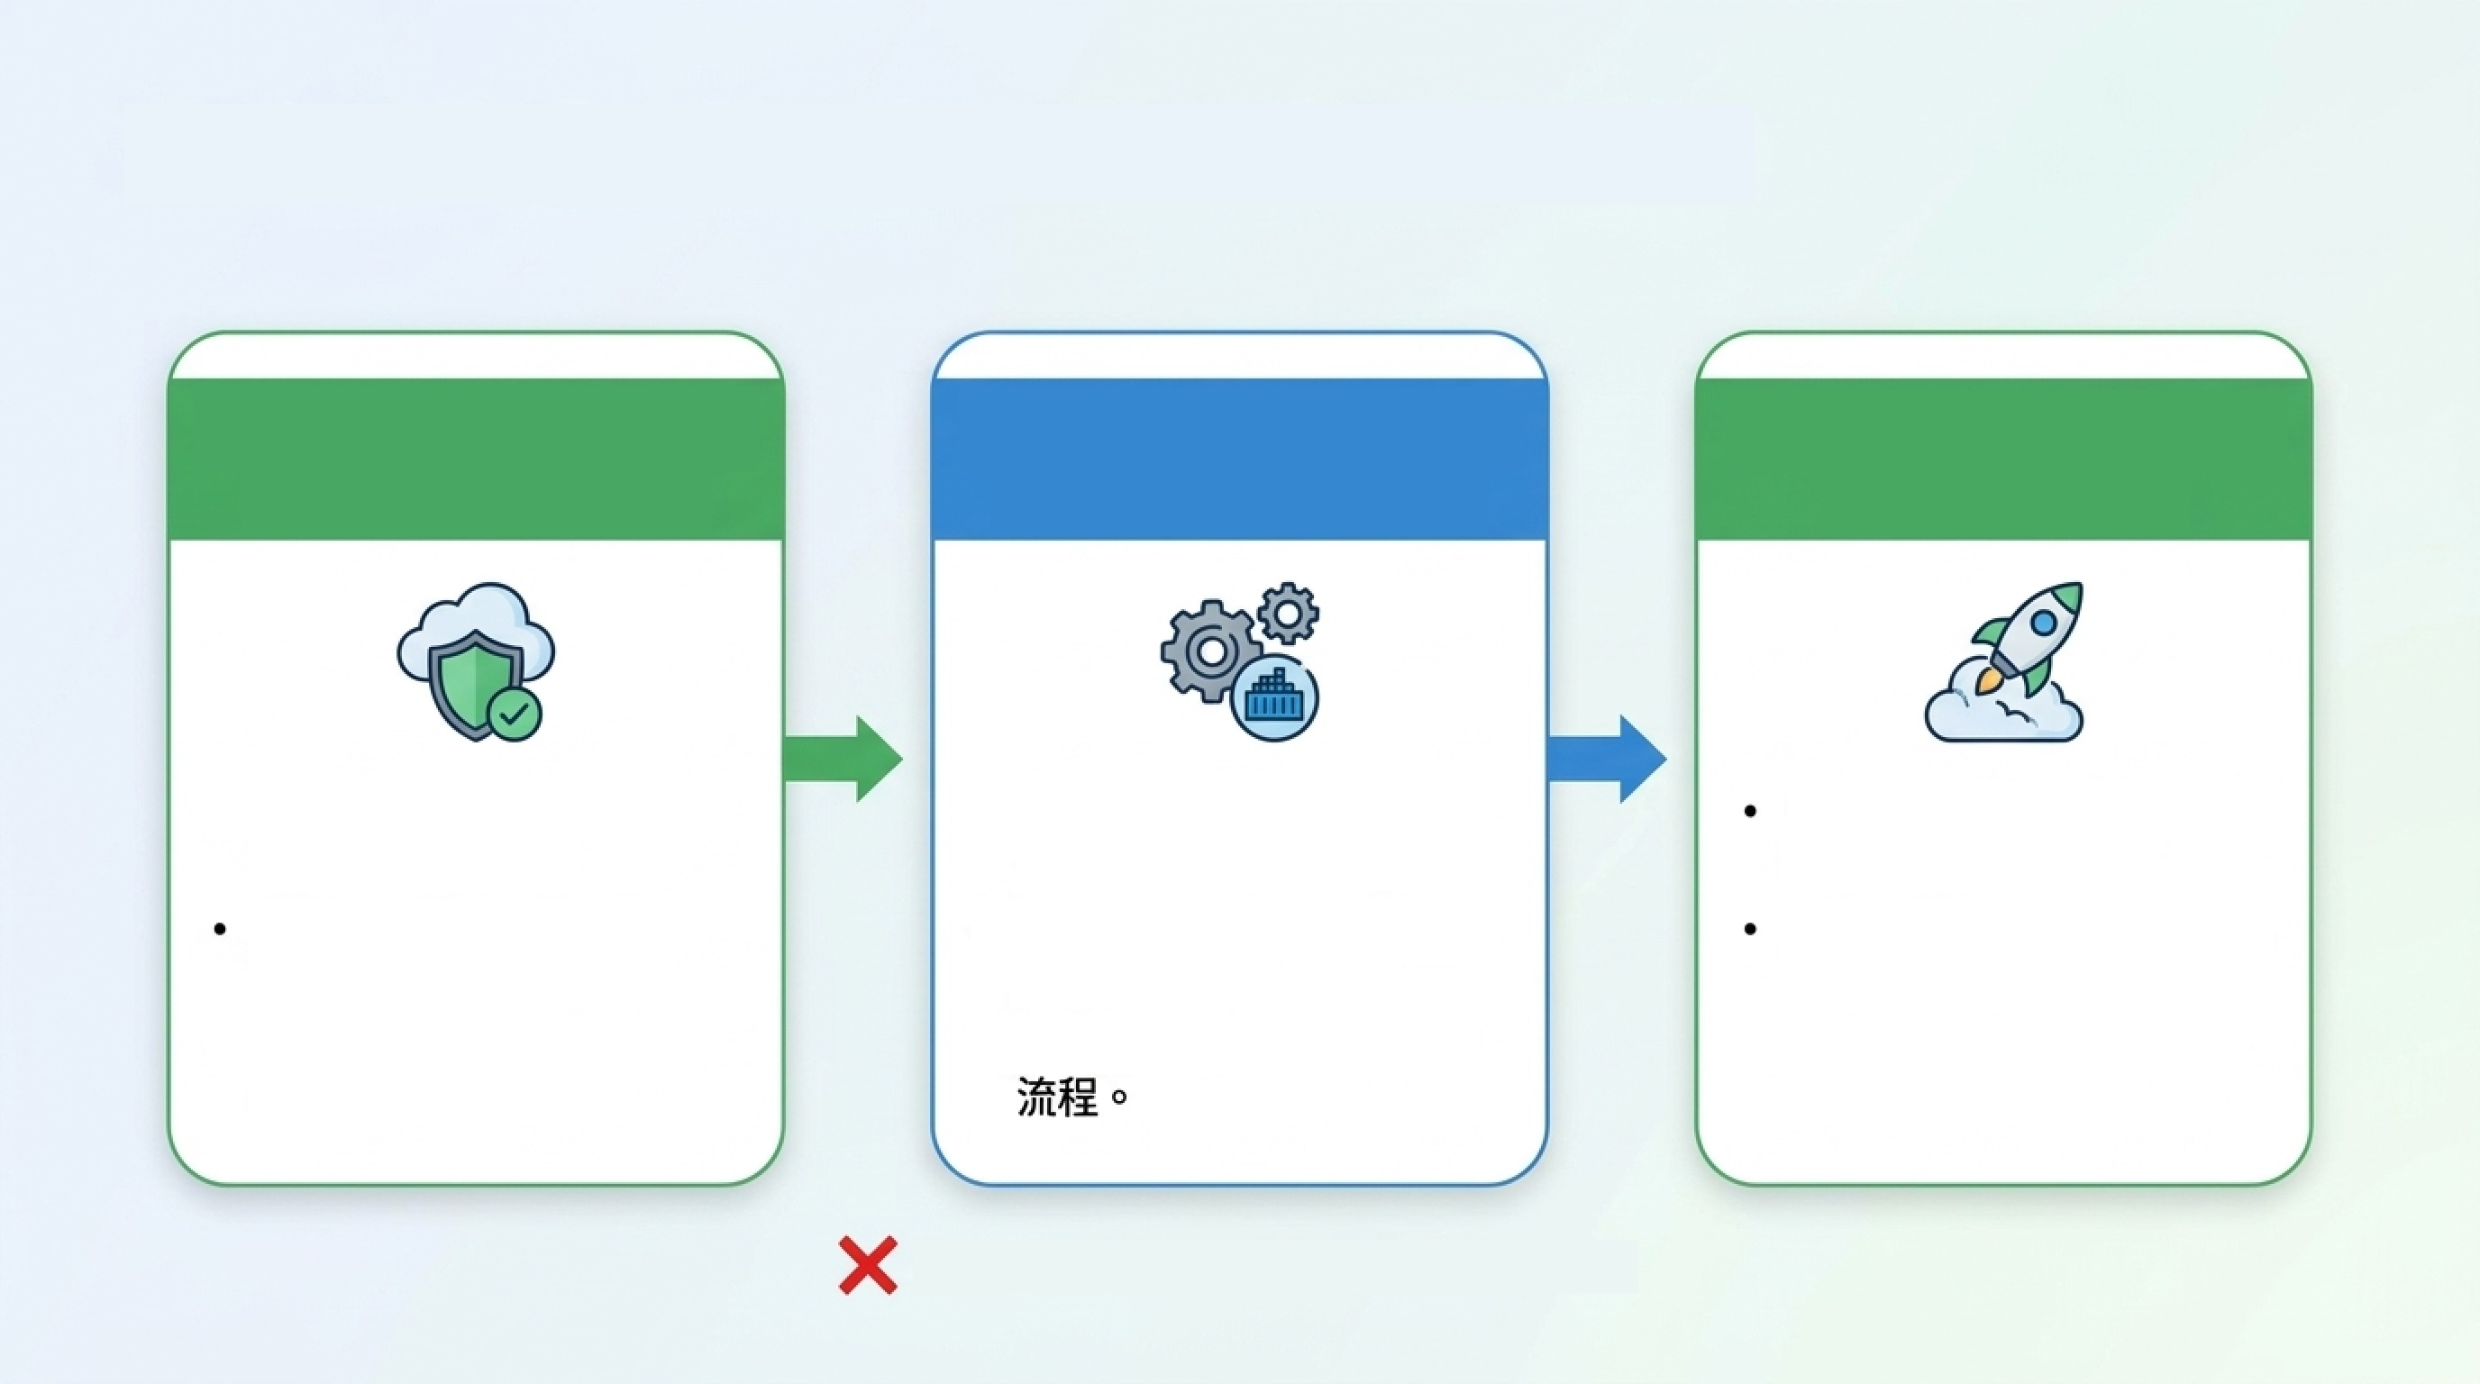
後續執行計畫展開：階段性轉型路線圖
階段一：立即保護與混合
階段二：應用現代化評估
階段三：全面遷徙與雲端
雲建立(第1-3個月)
與試點(第4-12個月)
優化(第2年起)
•部署混合雲 PBS+S3備份
•評估28台Legacy OS應
逐步將現代化後的應用遷
與災難復原機制。
用的容器化或重構可行性。
徙至純雲端 AWS。
以最小成本(NT$40萬)
•選擇非關鍵應用進行試點
實現最佳長期財務回報(省
確保舊系統數據安全。
遷徙至 AWS
16%)與 IT 敏捷化。
•為應用現代化爭取時間，
•建立雲端原生技能與營運
•淘汰地端硬體，消除未來
維持地端穩定運行。
資本支出。
註：持績排除高成本之 AWSOutposts 架構。
A) Notebook LM

